Slide 1
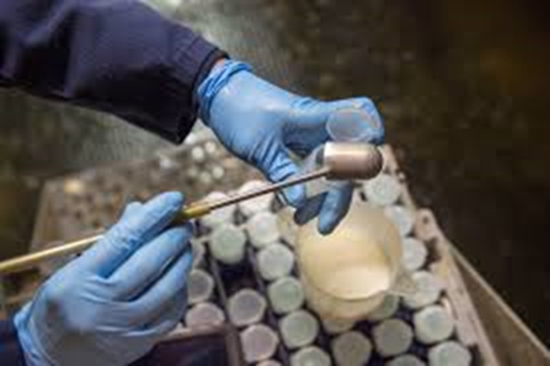
MPR
Les 2

Slide 2
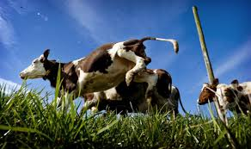
Vandaag
Waar gebruik je een MPR voor?
Kosten MPR
Kengetallen MPR
Waarom een 305 dagenproductie
Verdeling productiegroepen bedrijfsoverzicht

Slide 3
Waar gebruik je een MPR voor?

Slide 4
Wat kost een MPR
https://www.crv4all.nl/tarievenkaart/

Slide 5
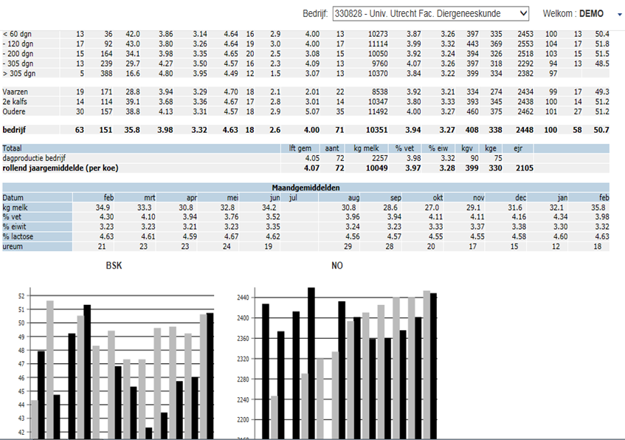
Kengetallen MPR
Wat zijn de belangrijkste kengetallen op een MPR- bedrijfsoverzicht?
BSK
NO
Dag- en 305 dagen productie
UR
Rollend jaargemiddelde
EJR
Maandgemiddelden
Productiegroepen
leeftijdsgroepen

Slide 6
Waarom een 305 dagenproductie
De 305-dagenproductie kan een gerealiseerde melkproductie zijn, zoals het geval is bij koeien met een lactatie langer dan 305 dagen. Voor koeien met een lactatie korter dan 305 dagen, kan de productie over 305 dagen worden voorspeld.
Voorspelde producties kunnen gebruikt worden voor de bedrijfsvoering. Daarnaast zijn voorspelde producties van belang voor het vroegtijdig schatten van fokwaarden van stieren en koeien
Het voorspellen van de productie is gebaseerd op het voorspellen van toekomstige dagproducties voor melk, vet en eiwit. Immers, voorspelde dagproducties kunnen worden gebruikt voor meerdere doeleinden

Slide 7
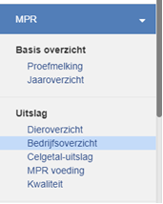
Productiegroepen 0-60 dagen
Waar moet je opletten bij de groep 0-60 dagen:
BSK: hoe goed komt deze groep aan de melk.
LW: alle groepen gemiddeld 100. Kijkt naar melk + gehaltes
Vetbeoordeling: kijk naar voeding, conditie bij afkalven, productie liters en erfelijke aanleg
Eiwit beoordeling: energie te kort, eiwit benutting (ureum) slepende melkziekte
Groot verschil tussen vet en eiwit (hoog vet, laag eiwit) vertelt je dat je koeien een energie te kort hebben. Waarschijnlijk hebben meerdere koeien slepende melkziekte

Slide 8
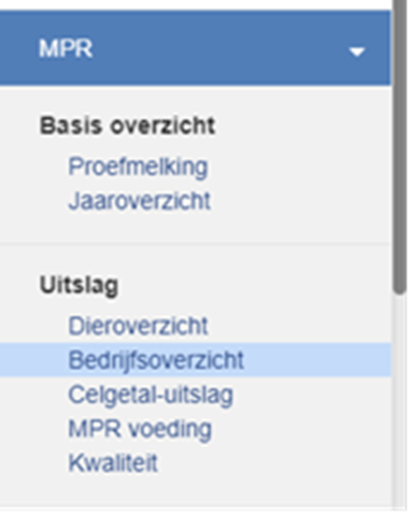
Productiegroep 61 tot 120 dagen
Waar moet je opletten bij de groep 61- 120 dagen, alles gelijk aan 0-60 dagen groep behalve:
Vet percentage mag iets lager zijn omdat de koe haar vetreserves uitgeput zijn en ze vet uit het voer moet halen.
Belangrijk dat deze groep de piekproductie qua liters goed vasthoud met behoud van gehaltes.

Slide 9
Productiegroep 121 tot 200 dagen en boven 305 dagen
Waar moet je opletten bij de groep 121 en 305> dagen:
BSK: moet op peil blijven. Afwijkingen naar boven of onder hebben vaak 2 hoofdoorzaken:
Hebben de koeien in hun nieuwmelkse periode wel de top behaald?
Kijk naar de conditie van de koeien. Misschien zijn ze te krap gevoerd of te rijk.
Je ziet bij deze groep soms hoge gehaltes als de koeien niet goed doorgeven
Koeien boven de 305 dagen worden niet meer meegenomen in de BSK berekening

Slide 10
Huiswerk 17 april
Maken in de KL (Word document) blz 9,10, 11 en 12 inleveren in de mail
17 april (volgende week geen les ivm goede vrijdag
Wanneer er geen huiswerk wordt ingeleverd, krijg je op de eerst volgende
Toets een 1!

Slide 11
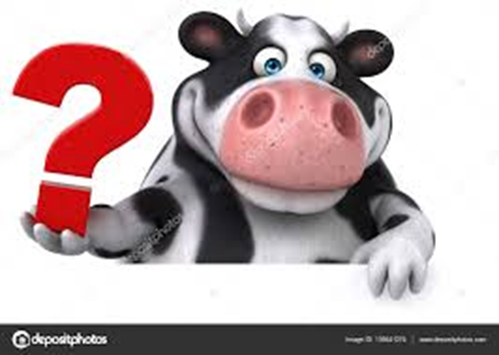
Evaluatie
Zijn er vragen?
Heb je iets gemist?
Wat ging er goed aan deze les?
Wat zou er nog beter kunnen?
De volgende les is 17 april!

